Slide 1
Сортировки последовательностей (файлов)
Подготовил: Глушаченко Никита, гр. 151004
Мытник Антон, гр. 151003

Slide 2
Сортировки последовательностей (файлов)
Когда размер сортируемых данных невелик, данные можно записать в оперативную память
В противном случае используются специальные методы сортировки, а данные представляют собой файл
Доступ к элементам файла производится в определенной последовательности
Последовательности сортируются слиянием

Slide 3
Сортировки последовательностей (файлов)
Слияние означает объединение последовательностей в одну упорядоченную последовательность при помощи циклического выбора элементов, доступных в данный момент
ПРОСТОЕ
ЕСТЕСТВЕННОЕ

Slide 4
Сортировки последовательностей (файлов)
Файловый тип – это произвольная последовательность элементов, длина которой заранее не определена, а конкретизируется в процессе выполнения программ
Имеется три типа файлов:
текстовые файлы
файлы с типом
файлы без типа

Slide 5
Сортировки последовательностей (файлов)
Любым другим процедурам ввода-вывода предшествует процедура AssignFile.
Формат заголовка:
AssignFile (Var F; Name: String)
Файлы с типом состоят из однотипных компонент, тип которых указан при объявлении.

Slide 6
Сортировки последовательностей (файлов)
Процедура Rewrite (F)
Процедура Rewrite (F) – создает и открывает новый файл F.
Указатель устанавливается на первую позицию файла.
Если файл был ранее открыт, то он предварительно закрывается, а затем повторно открывается.
Если ранее в файл были записаны какие-либо элементы, они становятся недоступными.

Slide 7
Сортировки последовательностей (файлов)
Процедура Write
Процедура Write (F, V1 [, V2, … , VN]) – записывает в ту позицию файла, на которую указывает указатель, очередной элемент файла, равный значению переменной Vi. После записи переменной Vi указатель сдвигается на следующую позицию файла. Если указатель достигает конца файла, файл расширяется.
Перед первым выполнением в программе процедуры Write файл обязательно должен быть открыт.

Slide 8
Сортировки последовательностей (файлов)
Процедура Reset (F)
Процедура Reset (F) – открывает существующий файл F.
Фактически при этом открывается внешний файл с именем, присвоенным переменной F процедурой Assign. Если файл с данным именем не существует, возникает сообщение об ошибке.
Указатель файла устанавливается на первую позицию файла. Если файл был предварительно открыт, то он закрывается и повторно открывается.
Процедура Reset(F) может быть применена к файлу любое количество раз. При выполнении этой процедуры содержимое файла не изменяется.

Slide 9
Сортировки последовательностей (файлов)
Процедура Read
Процедура Read (F, V [, V2, …, VN]) – читает элемент файла F в переменную Vi и передвигает указатель на следующую позицию файла.
Чтение из файла с помощью процедуры Read можно производить только для предварительно открытого файла.
Функция EoF
Функция EoF (F) – служит для определения факта выхода при чтении за пределы файла.
Функция EoF возвращает значение true при достижении конца файла.

Slide 10
Сортировки последовательностей (файлов)
Функция FilePos (F) – возвращает номер текущей позиции указателя файла F. Если указатель установлен на начало файла, то функция возвращает значение 0.
Функция FileSize (F) – возвращает текущий размер файла F (число элементов в файле). Тип результата – integer. Для пустого файла возвращается значение 0.
Процедура CloseFile (F) – предназначена для закрытия открытого файла F.
Для внешнего файла, связанного с файловой переменной F, полностью выполняется его обновление (остатки данных из буфера ввода-вывода заносятся в файл). Затем файл закрывается и может быть повторно использован.

Slide 11
Введение
Алгоритмы сортировки, рассмотренные нами ранее, нельзя применять для данных, которые из-за своих размеров не помещаются в оперативную память машины.
Для файлов характерно, что доступ к элементам производится последовательно.

Slide 12
Сортировка для файлов
Наиболее оптимальный из методов сортировки файлов – сортировка с помощью слияния. Слияние – это объединение нескольких последовательностей данных в одну упорядоченную последовательность методом повторяющегося выбора из доступных в данный момент элементов файла.

Slide 13
Кратко о сортировке простым слиянием
Исходная последовательность А разбивается на две половины B и C;
Части B и C сливаются в последовательность так, что каждая пара в последовательности теперь является упорядоченной;
Шаги повторяются для вновь полученной последовательности А. При этом пары переходят в четверки, четверки в восьмерки и т.д. до тех пор пока не будет упорядочена последовательность целиком.

Slide 14
Что такое слияние?
A
1
2
4
5
7
Б
3
5
6
8
10
С

Slide 15
Что такое слияние?
A
1
2
4
5
7
Б
3
5
6
8
10
С
1

Slide 16
Что такое слияние?
A
1
2
4
5
7
Б
3
5
6
8
10
С
1
2

Slide 17
Что такое слияние?
A
1
2
4
5
7
Б
3
5
6
8
10
С
1
2
3

Slide 18
Что такое слияние?
A
1
2
4
5
7
Б
3
5
6
8
10
С
1
2
3
4

Slide 19
Что такое слияние?
A
1
2
4
5
7
Б
3
5
6
8
10
С
1
2
3
4
5

Slide 20
Что такое слияние?
A
1
2
4
5
7
Б
3
5
6
8
10
С
1
2
3
4
5
5

Slide 21
Что такое слияние?
A
1
2
4
5
7
Б
3
5
6
8
10
С
1
2
3
4
5
5
6

Slide 22
Что такое слияние?
A
1
2
4
5
7
Б
3
5
6
8
10
С
1
2
3
4
5
5
6
7

Slide 23
Что такое слияние?
A
1
2
4
5
7
Б
3
5
6
8
10
С
1
2
3
4
5
5
6
7
8

Slide 24
Что такое слияние?
A
1
2
4
5
7
Б
3
5
6
8
10
С
1
2
3
4
5
5
6
7
8
10

Slide 25
Понимание сортировки слиянием
45
33
13
79
56
39
15
67

Slide 26
Понимание сортировки слиянием
45
33
13
79
56
39
15
67
45
33
13
79
56
39
15
67

Slide 27
Понимание сортировки слиянием
45
33
13
79
56
39
15
67
45
33
13
79
56
39
15
67
45
33
13
79
56
39
15
67

Slide 28
Понимание сортировки слиянием
45
33
13
79
56
39
15
67
45
33
13
79
56
39
15
67
45
33
13
79
56
39
15
67
45
33
13
79
56
39
15
67

Slide 29
Понимание сортировки слиянием
45
33
13
79
56
39
15
67
45
33
13
79
56
39
15
67
45
33
13
79
56
39
15
67
45
33
13
79
56
39
15
67

Slide 30
Понимание сортировки слиянием
45
33
13
79
56
39
15
67
45
33
13
79
56
39
15
67
45
33
13
79
56
39
15
67
45
33
13
79
56
39
15
67
33
45
13
79
39
56
15
67

Slide 31
Понимание сортировки слиянием
45
33
13
79
56
39
15
67
45
33
13
79
56
39
15
67
45
33
13
79
56
39
15
67
45
33
13
79
56
39
15
67
33
45
13
79
39
56
15
67
13
33
45
79
15
39
56
67

Slide 32
Понимание сортировки слиянием
45
33
13
79
56
39
15
67
45
33
13
79
56
39
15
67
45
33
13
79
56
39
15
67
45
33
13
79
56
39
15
67
33
45
13
79
39
56
15
67
13
33
45
79
15
39
56
67
13
15
33
39
45
56
67
79

Slide 33
Прямое слияние (два вспомогательных файла)
A
45
33
13
79
56
39
15
67
B
C
Для сортировки используются три ленты

Slide 34
A
45
33
13
79
56
39
15
67
B
C

Slide 35
A
45
33
13
79
56
39
15
67
B
45
33
13
79
C

Slide 36
A
45
33
13
79
56
39
15
67
B
45
33
13
79
C
56
39
15
67
После первого разбиения получаются
две последовательности

Slide 37
A
45
56
B
45
33
13
79
C
56
39
15
67
Слияние одиночных компонентов в упорядоченные пары

Slide 38
A
45
56
33
39
B
45
33
13
79
C
56
39
15
67

Slide 39
A
45
56
33
39
13
15
B
45
33
13
79
C
56
39
15
67

Slide 40
A
45
56
33
39
13
15
67
79
B
45
33
13
79
C
56
39
15
67

Slide 41
A
45
56
33
39
13
15
67
79
B
C

Slide 42
A
45
56
33
39
13
15
67
79
B
45
56
33
39
C
Последовательность вновь делится пополам

Slide 43
A
45
56
33
39
13
15
67
79
B
45
56
33
39
C
13
15
67
79

Slide 44
A
13
15
45
56
B
45
56
33
39
C
13
15
67
79
Слияние пар в упорядоченные четверки

Slide 45
A
13
15
45
56
33
39
67
79
B
45
56
33
39
C
13
15
67
79

Slide 46
A
13
15
45
56
33
39
67
79
B
13
15
45
56
C
Разделение наполовину

Slide 47
A
13
15
45
56
33
39
67
79
B
13
15
45
56
C
33
39
67
79

Slide 48
A
B
13
15
45
56
C
33
39
67
79

Slide 49
A
13
15
33
39
45
56
67
79
B
13
15
45
56
C
33
39
67
79
Слияние в упорядоченные восьмерки приведет
к отсортированной последовательности

Slide 50
Простое слияние с нечетным количеством элементов
A
45
33
13
79
56
39
15
B
C

Slide 51
A
45
33
13
79
56
39
15
B
45
33
13
79
C

Slide 52
A
45
33
13
79
56
39
15
B
45
33
13
79
C
56
39
15

Slide 53
A
45
56
33
39
13
15
79
B
45
33
13
79
C
56
39
15

Slide 54
A
45
56
33
39
13
15
79
B
45
56
33
39
C
13
15
79

Slide 55
A
13
15
45
56
33
39
79
B
45
56
33
39
C
13
15
79

Slide 56
A
13
15
45
56
33
39
79
B
13
15
45
56
C
33
39
79

Slide 57
A
13
15
33
39
45
56
79
B
13
15
45
56
C
33
39
79

Slide 58
Ключевые моменты
Действия по однократной обработке всего набора данных называются фазой.
Наименьший процесс, который повторяется в ходе сортировки называется проходом или этапом.
Сортировка простым слиянием выполняется за три прохода, каждый их которых состоит из фазы разделения и фазы слияния. Для сортировки используются три вспомогательных файла(ленты), поэтому она называется трехленточным слиянием.

Slide 59
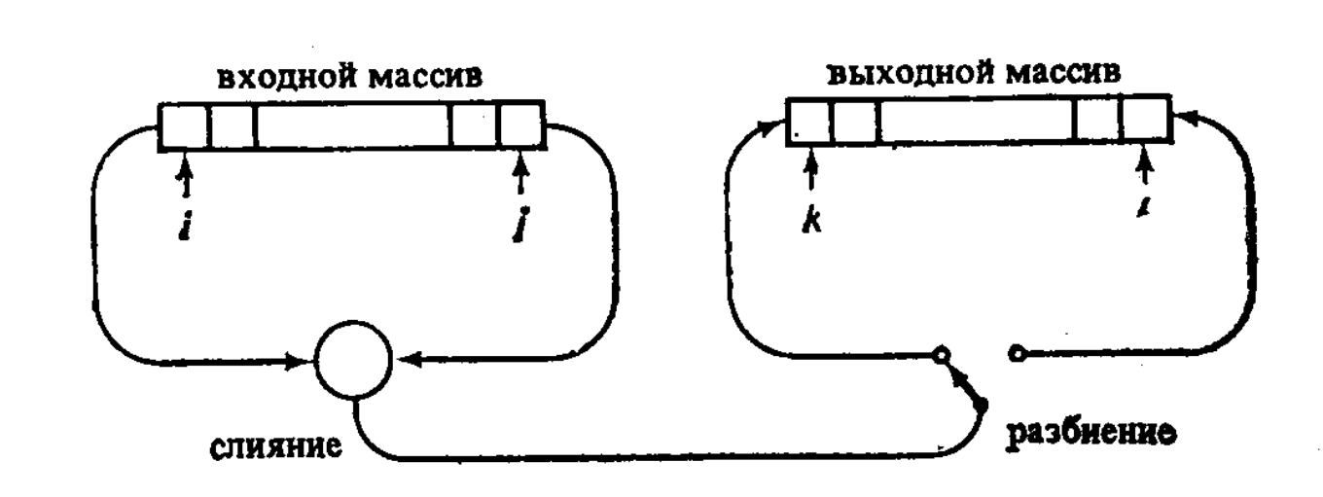
Простое слияние (один вспомогательный файл)

Slide 60
Простое слияние
A
45
33
13
79
56
39
15
67
B
45
67

Slide 61
Простое слияние
A
45
33
13
79
56
39
15
67
B
45
67
33
15

Slide 62
Простое слияние
A
45
33
13
79
56
39
15
67
B
45
67
13
39
33
15

Slide 63
Простое слияние
A
45
33
13
79
56
39
15
67
B
45
67
13
39
79
56
33
15

Slide 64
Простое слияние
A
B
45
67
13
39
79
56
33
15

Slide 65
Простое слияние
A
15
B
45
67
13
39
79
56
33
15

Slide 66
Простое слияние
A
15
33
B
45
67
13
39
79
56
33
15

Slide 67
Простое слияние
A
15
33
45
B
45
67
13
39
79
56
33
15

Slide 68
Простое слияние
A
15
33
45
67
B
45
67
13
39
79
56
33
15

Slide 69
Простое слияние
A
15
33
45
67
B
45
67
13
39
79
56
33
15

Slide 70
Простое слияние
A
15
33
45
67
B
45
67
13
39
79
56
33
15

Slide 71
Простое слияние
A
15
33
45
67
13
B
45
67
13
39
79
56
33
15

Slide 72
Простое слияние
A
15
33
45
67
39
13
B
45
67
13
39
79
56
33
15

Slide 73
Простое слияние
A
15
33
45
67
56
39
13
B
45
67
13
39
79
56
33
15

Slide 74
Простое слияние
A
15
33
45
67
79
56
39
13
B
45
67
13
39
79
56
33
15

Slide 75
Простое слияние
A
15
33
45
67
79
56
39
13
B
45
67
13
39
79
56
33
15

Slide 76
Простое слияние
A
15
33
45
67
79
56
39
13
B
13
15
33
39
45
56
67
79

Slide 77
Простое слияние (три вспомогательных файла)
A
6
7
2
5
9
4
1
8
B
C
D

Slide 78
Простое слияние
A
6
7
2
5
9
4
1
8
B
C
6
7
2
5
D

Slide 79
Простое слияние
A
6
7
2
5
9
4
1
8
B
C
6
7
2
5
D
9
4
1
8

Slide 80
Простое слияние
A
6
9
B
C
6
7
2
5
D
9
4
1
8

Slide 81
Простое слияние
A
6
9
B
4
7
C
6
7
2
5
D
9
4
1
8

Slide 82
Простое слияние
A
6
9
1
2
B
4
7
C
6
7
2
5
D
9
4
1
8

Slide 83
Простое слияние
A
6
9
1
2
B
4
7
5
8
C
6
7
2
5
D
9
4
1
8

Slide 84
Простое слияние
A
6
9
1
2
B
4
7
5
8
C
4
6
7
9
D

Slide 85
Простое слияние
A
6
9
1
2
B
4
7
5
8
C
4
6
7
9
D
1
2
5
8

Slide 86
Простое слияние
A
1
2
4
5
6
7
8
9

Slide 87
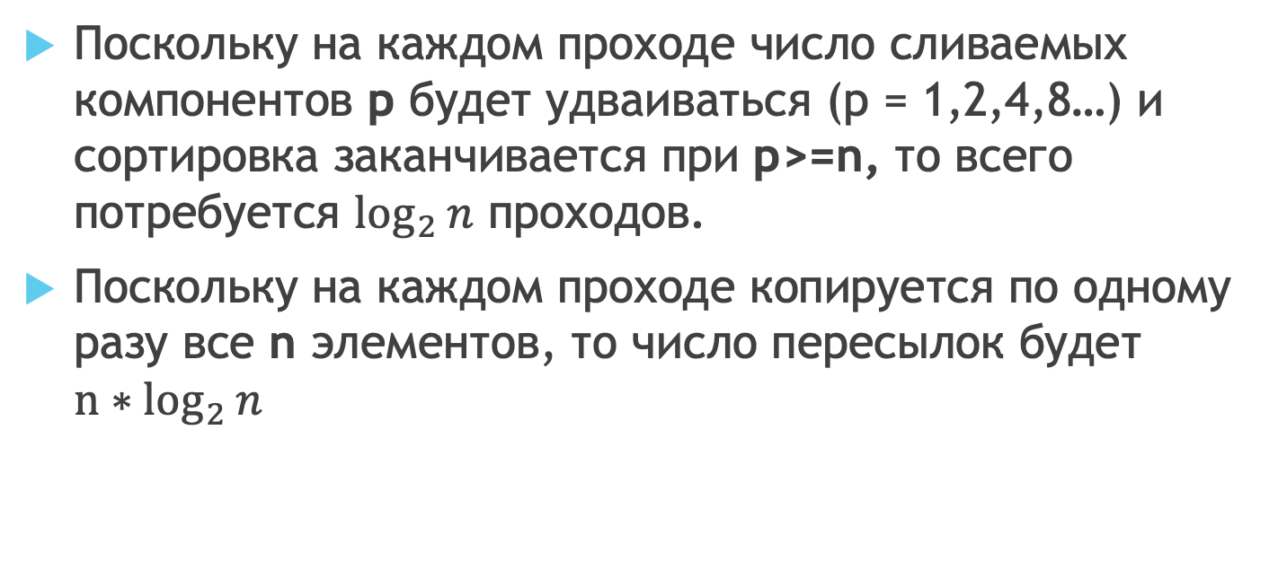
Анализ сортировки
Поскольку на каждом проходе число сливаемых компонентов p будет удваиваться (p = 1,2,4,8…) и сортировка заканчивается при p>=n, то всего потребуется $\log_{2}{n}$ проходов.
Поскольку на каждом проходе копируется по одному разу все n элементов, то число пересылок будет ${n∗log}_{2}{n}$

Slide 88
Естественное слияние
Метод простого слияния не учитывает, что в последовательности есть длинные частично упорядоченные последовательности. Любые две упорядоченные последовательности длинной m и n можно сразу сливать в одну последовательность из (m+n) элементов.
Упорядоченные элементы называются сериями. В сортировке естественным слиянием объединяются максимально упорядоченные серии.

Slide 89
Естественное слияние
Данные считываются из файла А во вспомогательный файл B, пока представляют собой упорядоченную последовательность
Как только следующий элемент последовательности оказывается меньшим предыдущего, данные начинают записываться в файл C
Таким образом, в 2 вспомогательных файлах находятся упорядоченные последовательности
После того как все данные из основного файла считаны, начинается сортировка вспомогательных файлов
Если в одном из вспомогательных файлов закончились элементы, то все элементы из оставшегося переносятся в основной файл
Сортировка повторяется до тех пор, пока данные основного файла не станут одной последовательностью (серией)

Slide 90
Естественное слияние (два вспомогательных файла)
A
4
8
6
9
1
8
1
5
7
3
B
C
Для сортировки используются три ленты

Slide 91
Естественное слияние (два вспомогательных файла)
A
4
8
6
9
1
8
1
5
7
3
B
4
8
1
8
3
C
6
9
1
5
7
Разбиваем исходный файл на упорядоченные последовательности и заносим во вспомогательные файлы

Slide 92
Естественное слияние (два вспомогательных файла)
A
B
4
8
1
8
3
C
6
9
1
5
7
Сортируем упорядоченные последовательности и заносим их в исходный файл

Slide 93
Естественное слияние (два вспомогательных файла)
A
4
B
4
8
1
8
3
C
6
9
1
5
7

Slide 94
Естественное слияние (два вспомогательных файла)
A
4
6
B
4
8
1
8
3
C
6
9
1
5
7

Slide 95
Естественное слияние (два вспомогательных файла)
A
4
6
8
B
4
8
1
8
3
C
6
9
1
5
7

Slide 96
Естественное слияние (два вспомогательных файла)
A
4
6
8
9
B
4
8
1
8
3
C
6
9
1
5
7

Slide 97
Естественное слияние (два вспомогательных файла)
A
4
6
8
9
1
B
4
8
1
8
3
C
6
9
1
5
7

Slide 98
Естественное слияние (два вспомогательных файла)
A
4
6
8
9
1
1
B
4
8
1
8
3
C
6
9
1
5
7

Slide 99
Естественное слияние (два вспомогательных файла)
A
4
6
8
9
1
1
5
B
4
8
1
8
3
C
6
9
1
5
7

Slide 100
Естественное слияние (два вспомогательных файла)
A
4
6
8
9
1
1
5
7
B
4
8
1
8
3
C
6
9
1
5
7

Slide 101
Естественное слияние (два вспомогательных файла)
A
4
6
8
9
1
1
5
7
8
B
4
8
1
8
3
C
6
9
1
5
7

Slide 102
Естественное слияние (два вспомогательных файла)
A
4
6
8
9
1
1
5
7
8
3
B
4
8
1
8
3
C
6
9
1
5
7

Slide 103
Естественное слияние (два вспомогательных файла)
A
4
6
8
9
1
1
5
7
8
3
B
C
Разбиваем исходный файл на упорядоченные последовательности и заносим во вспомогательные файлы

Slide 104
Естественное слияние (два вспомогательных файла)
A
4
6
8
9
1
1
5
7
8
3
B
4
6
8
9
3
C
1
1
5
7
8
Сортируем упорядоченные последовательности и заносим их в исходный файл

Slide 105
Естественное слияние (два вспомогательных файла)
A
1
1
4
5
6
7
8
8
9
3
B
4
6
8
9
3
C
1
1
5
7
8
Разбиваем исходный файл на упорядоченные последовательности и заносим во вспомогательные файлы

Slide 106
Естественное слияние (два вспомогательных файла)
A
1
1
4
5
6
7
8
8
9
3
B
C
Сортируем упорядоченные последовательности и заносим их в исходный файл

Slide 107
Естественное слияние (два вспомогательных файла)
A
1
1
4
5
6
7
8
8
9
3
B
1
1
4
5
6
7
8
8
9
C
3
Разбиваем исходный файл на упорядоченные последовательности и заносим во вспомогательные файлы

Slide 108
Естественное слияние (два вспомогательных файла)
A
B
1
1
4
5
6
7
8
8
9
C
3
Сортируем упорядоченные последовательности и заносим их в исходный файл

Slide 109
Естественное слияние (два вспомогательных файла)
A
1
1
3
4
5
6
7
8
8
9

Slide 110
Анализ естественного слияния
Если сливаются две последовательности, состоящие из n серий каждая, то результирующая последовательность содержит опять ровно n серий.
Следовательно, при каждом проходе общее число серий уменьшается вдвое и общее число пересылок в самом плохом случае равно значению (n*log2n) (округленному к ближайшему большему целому), а в среднем даже меньше.
Ожидаемое число сравнений значительно больше, поскольку кроме тех из них, которые необходимы для отбора элементов при слиянии, нужны ещё дополнительные сравнения между последовательными элементами каждого файла, необходимые для определения конца серии

Slide 111

Вопросы

